Slide 1
EUROPA IN EEN NOTENDOP
© EUROPESE UNIE
Notes:
<number>

Slide 2
INHOUDSOPGAVE
WAT IS EUROPA?
HET EUROPEES PROJECT
WAT DOET DE EUROPESE UNIE?
HOE WERKT DE EUROPESE UNIE?
WAAR VIND IK MEER INFORMATIE?
BLIJF OP DE HOOGTE
INHOUDSOPGAVE
© PUBLIEK DOMEIN
Notes:
Dit schilderij stelt Europa voor, oorspronkelijk een Kretenzische maangodin, die in de Griekse mythologie werd opgenomen als een Fenicische prinses. Het Europese continent is naar haar genoemd.
Het schilderij is van Liberale da Verona, een Italiaans kunstenaar, en heeft als titel “rapimento di Europa”, wat de ontvoering van Europa betekent.
<number>

Slide 3
WAT IS EUROPA?
Notes:
<number>

Slide 4
VOEL IK ME EUROPEAAN?
WAARDOOR VOEL IK ME EUROPEAAN OF KAN IK ME EUROPEAAN VOELEN?
© EUROPESE UNIE
Notes:
<number>

Slide 5
BASISBEGRIPPEN
EUROPA:
EU:
1 van de 7 continenten
447 miljoen mensen
EUROPA:
44
landen
EU:
EUROPA:
27 lidstaten
meer dan 700 miljoen mensen
WAT IS EUROPA?
Notes:
Wat is Europa?
Een van de zeven continenten op de wereld.
Het omvat 44 landen.
In Europa wonen meer dan 700 miljoen mensen.
447 miljoen daarvan wonen in de 27 landen van de Europese Unie – de blauw gemarkeerde landen op de kaart.
De Europese Unie maakt het haar burgers gemakkelijker om samen te leven, werken en reizen.
<number>

Slide 6
DE CULTUUR VAN EUROPA
De Europese cultuur en diversiteit zijn gevormd door:
het oude Griekenland en Rome
de Reformatie en de Verlichting
het parlementarisme en sociale rechten
WAT IS EUROPA?
© EUROPESE UNIE
Notes:
Enkele belangrijke stappen in het ontstaan van het moderne Europa:
De stichting van het oude Rome en het oude Griekenland, waardoor democratie, overheid en cultuur konden ontstaan.
De Reformatie, in de 16e en 17e eeuw, die de houding tegenover godsdienst in Europa veranderde.
De Verlichting, een periode in de 18e eeuw waarin het belang van logica en rede werd benadrukt en de basis is gelegd voor de regels van de moderne wetenschap en politiek.
De uitvinding van het parlementarisme, dat vandaag de basis vormt voor het moderne Europese bestuur.
De ontwikkleling van de sociale rechten in de 19e en 20e eeuw, die vandaag de Europese burgers in leven en werk beschermen.
<number>

Slide 7
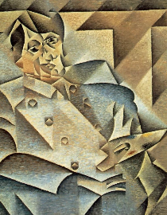
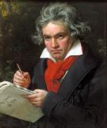
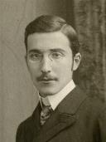
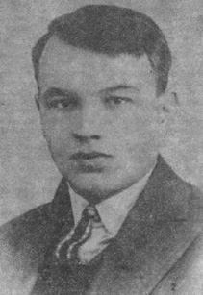
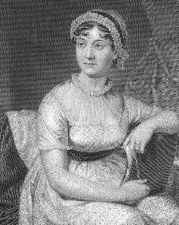
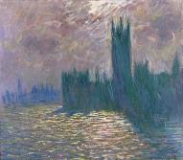
EUROPESE KUNST
In de loop der eeuwen hebben nieuwe muziek-, architectuur- en literatuurstijlen kunstenaars in heel Europa geïnspireerd.
Een paar voorbeelden:
© PUBLIEK DOMEIN
Pablo Picasso
Beethoven
Alfons Mucha
Jane Austen
Van Gogh
Stefan Zweig
Jósef Czechowicz
Claude Monet
© PUBLIEK DOMEIN
© PUBLIEK DOMEIN
© PUBLIEK DOMEIN
WAT IS EUROPA?
© PUBLIEK DOMEIN
© PUBLIEK DOMEIN
© PUBLIEK DOMEIN
© PUBLIEK DOMEIN
Notes:
Pablo Picasso: Spaans kunstenaar die bekend is voor zijn betrokkenheid bij het kubisme en het surrealisme. Misschien ken je twee van zijn bekende werken: “Guernica” en “Les Demoiselles d’Avignon”.
Ludwig van Beethoven: Duits componist en pianist, bekend voor zijn symfonieën. Van Beethoven was een belangrijk figuur in de overgang van de klassieke naar de romantische periode in de klassieke muziek. Hij componeerde het Europees volkslied, “ Ode aan de vreugde”.
Alfons Mucha: de Tsjechische schilder en illustrator maakte deel uit van de Art Nouveau-beweging. Je kent misschien zijn schilderij “Het Slavisch Epos”, dat de geschiedenis van alle Slavische volkeren voorstelt.
Jane Austen: Engelse romanschrijfster bekend voor haar zes belangrijke romans, waaronder “Pride and Prejudice”.
Vincent Van Gogh: Nederlands postimpressionistisch schilder. Van Gogh was een gekweld kunstenaar en sneed een van zijn oren af. Misschien ken je de “Zonnebloemen”, zijn bekendste schilderij.
Stefan Zweig: Oostenrijks romanschrijver, toneelschrijver, journalist en biograaf. Misschien ken je een van zijn grootste novelles – ”Schachnovelle” (Een schaaknovelle).
Jósef Czechowicz: Avant-gardistisch Pools dichter, bekend als nostalgisch auteur. Hij was de leider van de literaire avant-garde en bohemiens in Lublin, zijn geboortestad.
Claude Monet: Frans schilder en leider van de impressionistische beweging, meest bekend voor zijn “Impression, Soleil levant”.
Welke andere Europese kunstenaars ken je?
<number>

Slide 8
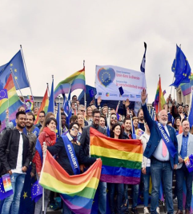
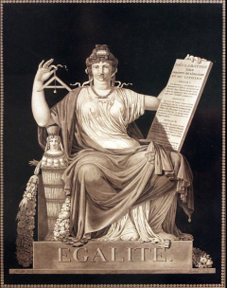
EUROPESE WAARDEN
Democratie
Menselijke waardigheid
Vrijheid
Gelijkheid
Rechtsstaat
Eerbiediging van de rechten van de mens
© EUROPESE UNIE
WAT IS EUROPA?
© PUBLIEK DOMEIN
Notes:
Elk EU-land heeft zijn eigen cultuur, taal/talen en tradities, maar alle EU-landen delen dezelfde waarden die ze moeten eerbiedigen als ze deel willen uitmaken van de Europese Unie. Een grondwaarde die alle lidstaten verenigt is democratie. Dat betekent dat alleen democratische landen lid kunnen zijn van de EU.
De andere waarden die alle lidstaten van de EU gemeenschappelijk hebben, zijn menselijke waardigheid, vrijheid, gelijkheid, de rechtsstaat en de eerbiediging van mensenrechten, met inbegrip van de rechten van personen die tot minderheden behoren.
Welke Europese waarde vind jij het belangrijkst en waarom?
<number>

Slide 9
EU-TAALFAMILIES
24 officiële EU-talen
Deens
Bulgaars
Zweeds
GERMAANS
Duits
Spaans
Sloveens
Tsjechisch
Nederlands
Engels
Roemeens
Frans
SLAVISCH
ROMAANS
Slowaaks
Kroatisch
Portugees
Italiaans
Pools
Ests
Fins
Grieks
Maltees
OVERIGE
Iers
Hongaars
Litouws
Lets
WAT IS EUROPA?
© EUROPESE UNIE
Notes:
De Europese Unie heeft 24 officiële talen van verschillende taalfamilies:
Germaanse talen: Deens, Duits, Engels, Nederlands en Zweeds.
Romaanse talen: Frans, Italiaans, Portugees, Roemeens en Spaans.
Slavische talen: Bulgaars, Kroatisch, Pools, Slowaaks, Sloveens en Tsjechisch.
De EU-talen die niet tot die drie families behoren zijn:
Ests en Fins
Gieks
Iers
Lets en Litouws
Hongaars
Maltees
Spreek je, naast je moedertaal, een andere EU-taal?
<number>

Slide 10
HET EUROPEES PROJECT

Slide 11
WELKE LANDEN HEBBEN DE EU OPGERICHT EN WAAROM?
© EUROPESE UNIE
Notes:
De Europese Unie is opgericht om een einde te maken aan de veelvuldige en bloederige oorlogen tussen buurlanden, die uitmondden in de Tweede Wereldoorlog.
Vanaf 1950 begon de Europese Gemeenschap voor Kolen en Staal Europese landen op economisch en politiek vlak te verenigen om langdurige vrede te waarborgen.
De landen die de Europese Unie hebben opgericht zijn:
België
Duitsland
Frankrijk
Italië
Luxemburg
Nederland
<number>

Slide 12
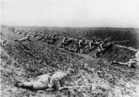
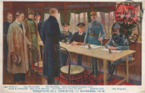
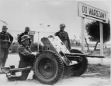
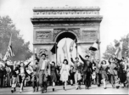
VAN OORLOG TOT VREDE
© Creative Commons Attribution-Share Alike 2.0 Generic
Vrede was een van doelstellingen van de oprichting van de Europese Unie.
In 2012 heeft de EU de Nobelprijs voor de Vrede ontvangen.
Door de eeuwen heen hebben in Europa veel oorlogen gewoed – in de twintigste eeuw alleen al twee wereldoorlogen.
© AP - 1914
© AP - 1945
© Universität Osnabrück/Historische Bildpostkarten - CC BY-NC-SA 4.0
© AP - 1939
1914
1918
1939
1945
HET EUROPEES PROJECT
Notes:
De Europese naties hebben niet altijd in vrede samengeleefd. Door de eeuwen heen zijn veel oorlogen uitgevochten.
In de twintigste eeuw alleen al vonden twee wereldoorlogen plaats:
1914-1918 Eerste Wereldoorlog.
1939-1945 Tweede Wereldoorlog.
Hoewel er soms onenigheid kan zijn tussen de EU-landen, zijn de basisbeginselen achter de EU de laatste 70 jaar onveranderd gebleven. Toekomstige conflicten vermijden was een van de doelstellingen van de oprichting van de Europese Unie.
In 2012 heeft de Europese Unie de Nobelprijs voor de vrede ontvangen dankzij haar onvermoeibaar werk voor vrede, democratie en mensenrechten in Europa en de wereld.
<number>

Slide 13
LIDSTATEN VAN DE EUROPESE UNIE
België, Duitsland, Frankrijk, Italië, Luxemburg, Nederland
1951
Finland
1973
Denemarken, Ierland, Verenigd Koninkrijk*
Zweden
Estland
Denemarken
Letland
1981
Griekenland
Ierland
Litouwen
Verenigd Koninkrijk
1986
Spanje, Portugal
Nederland
Polen
België
Duitsland
1995
Oostenrijk, Finland, Zweden
Luxemburg
Tsjechië
Frankrijk
Slowakije
Tsjechië, Estland, Cyprus, Letland, Litouwen, Hongarije, Malta, Polen, Slovenië, Slowakije
Oostenrijk
Hongarije
2004
Slovenië
Roemenië
Kroatië
Portugal
Italië
Bulgarije
Spanje
2007
Bulgarije, Roemenië
Griekenland
2013
Kroatië
Malta
Cyprus
HET EUROPEES PROJECT
Notes:
In de loop der jaren voegden meer landen zich bij het Europese project.
*Het Verenigd Koninkrijk heeft in 2020 de Europese Unie verlaten.
<number>

Slide 14
BELANGRIJKSTE STAPPEN IN DE OPRICHTING VAN DE EUROPESE UNIE
2004
1950
1957
Uitbreiding naar het oosten
1992
De Schuman-verklaring
Het Verdrag van Rome
Het Verdrag van Maastricht
1995
Schengen
2002
2012
1951
1993
Nobelprijs voor de Vrede
1987
Euro
Europese Gemeenschap
voor Kolen
en Staal
ERASMUS
Eengemaakte markt
HET EUROPEES PROJECT
Notes:
Belangrijkste stappen in de oprichting van de Europese Unie:
Tussen 1945 en 1950 begonnen enkele Europese politici, onder wie Robert Schuman, met de oprichting van de Europese Unie waarin we vandaag wonen.
1950 Schuman-verklaring - Op 9 mei stelde Robert Schuman (de toenmalige Franse minister van Buitenlandse Zaken) voor dat de productie van kolen en staal – de grondstoffen die werden gebruikt bij de voorbereiding van oorlog – gezamenlijk moest worden beheerd zodat geen enkel land zich in het geheim tegen de anderen kon bewapenen. "Europa wordt niet in één keer of volgens één plan opgebouwd, maar door middel van concrete vorderingen die eerst een feitelijke solidariteit tot stand brengen."
Start van de Europese Gemeenschap voor Kolen en Staal - In 1951 kwamen België, Frankrijk, Duitsland, Italië, Luxemburg en Nederland overeen hun kolen- en staalindustrie te verenigen.
Enkele Jaren later besloten de zes oprichtende landen hun samenwerking uit te breiden naar andere economische sectoren.
Het Verdrag van Rome, tot oprichting van de Europese Economische Gemeenschap werd in 1957 ondertekend. Onderlinge vijandigheden maakten plaats voor samenwerking.
1957 Verdrag van Rome – Oprichting van de Europese Economische Gemeenschap. Dezelfde zes landen (België, Frankrijk, Duitsland, Italië, Luxemburg en Nederland) richtten een gemeenschappelijke markt op, waardoor ze met elkaar handel konden drijven zonder extra belasting te betalen. De gemeenschappelijke markt maakte het leven van mensen in de EU al snel gemakkelijker. Door de jaren sloten meer landen zich aan. In 1992 was de club zo anders en meer verenigd geworden dat ze besloot haar naam te veranderen in Europese Unie (EU).
1992 Verdrag van Maastricht – Oprichting van de Europese Unie zoals we die vandaag kennen:
een politieke en economische unie van EU-landen
geen grenscontroles tussen de meeste lidstaten (Schengengebied – 1995)
één munteenheid in de meeste lidstaten (de euro – 2002)
1993 De eengemaakte markt werd opgericht om te zorgen voor vrij verkeer van goederen, diensten, kapitaal en personen binnen de EU. Door technische, juridische en administratieve belemmeringen weg te nemen, stelt de EU burgers/bedrijven in staat vrij handel te drijven en zaken te doen in de hele EU. De EU-landen plus Zwitserland, Noorwegen, IJsland en Liechtenstein zijn lid van de gemeenschappelijke (“eengemaakte”) markt.
<number>

Slide 15
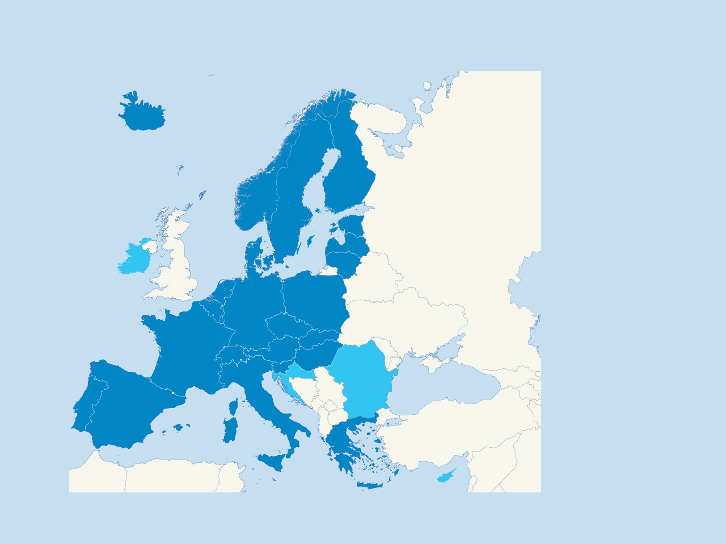
Schengengebied
IJsland
Wist u dat u vrij kunt reizen tussen 26 landen zonder uw paspoort te tonen?
Finland
Noorwegen
Zweden
Estland
Denemarken
Letland
Ierland
Litouwen
Nederland
Polen
België
Duitsland
Luxemburg
Tsjechië
Frankrijk
Slowakije
Zwitserland
Oostenrijk
Hongarije
Slovenië
Roemenië
Kroatië
Portugal
Italië
Bulgarije
Spanje
Griekenland
HET EUROPEES PROJECT
Malta
Cyprus
Landen binnen het Schengengebied
Landen buiten het Schengengebied
Notes:
Het Schengengebied is in 1995 opgericht om controles aan de grenzen van de EU-landen af te schaffen.
Binnen dit gebied kunnen EU-burgers vrij reizen.
Het Schengengebied omvat alle lidstaten van de EU behalve Bulgarije, Ierland, Kroatië en Roemenië.
De volgende niet-lidstaten maken ook deel uit van het Schengengebied: IJsland, Liechtenstein, Noorwegen en Zwitserland.
<number>

Slide 16
EUROZONE
De euro heeft in 2002 de voormalige nationale munteenheden van 19 lidstaten vervangen.
Zij gebruiken nu de euro als officiële munteenheid.
Finland
Zweden
Estland
Letland
Ierland
Denemarken
Litouwen
Nederland
Polen
België
Duitsland
Luxemburg
Tsjechië
Slowakije
Frankrijk
Oostenrijk
Hongarije
Slovenië
Roemenië
Kroatië
Portugal
Italië
Bulgarije
Spanje
Griekenland
Malta
Cyprus
HET EUROPEES PROJECT
© EUROPESE UNIE
Landen binnen de eurozone
Landen buiten de eurozone
Notes:
De euro wordt momenteel gebruikt door ongeveer twee derde van de EU-burgers in 19 landen.
De EU-lidstaten die de euro gebruiken zijn: België, Duitsland, Estland, Ierland, Griekenland, Spanje, Frankrijk, Italië, Cyprus, Letland, Litouwen, Luxemburg, Malta, Nederland, Oostenrijk, Portugal, Slovenië, Slowakije en Finland.
<number>

Slide 17
WAT DENKT U
DAT
DE
EUROPESE UNIE
VOOR U
DOET?
© EUROPESE UNIE
Notes:
<number>

Slide 18
WAT DOET DE EUROPESE UNIE?

Slide 19
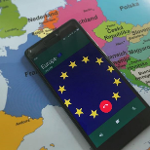
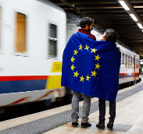
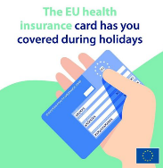
INVESTEREN
Ze kunnen elkaar altijd bellen voor dezelfde prijs alsof ze allebei in Frankrijk waren.
Dit is Max. Hij is een Europees burger. Hij is erg nieuwsgierig en enthousiast over alles rondom hem.
© EUROPESE UNIE
©Creative Commons CC0 1.0 Universal Public Domain Dedication
Max kan op reis nog altijd naar zijn favoriete series kijken omdat hij in de hele EU toegang heeft tot zijn digitale abonnementen.
© EUROPESE
UNIE
Max kan rechtstreeks met de trein van zijn woonplaats (Parijs) naar Boedapest reizen om zijn beste vriend te bezoeken.
Zijn moeder laat hem met een gerust hart vertrekken, want hij heeft zijn Europese ziekte-verzekeringskaart waarmee hij in een noodgeval gezondheidszorg krijgt in elk EU-land.
© EUROPESE UNIE
Hij besluit een zomer-baantje te zoeken in Boedapest om zijn retourticket naar Parijs te betalen.
© EUROPESE UNIE
MAX LAAT DE EU, DE OP EEN NA GROOTSTE WERELDECONOMIE, VOOR HEM INVESTEREN. DOE ZOALS MAX ☺
WAT DOET DE EUROPESE UNIE?
Notes:
Wat doet de EU?
De EU investeert onder meer in (en Max kan profiteren van):
vervoer: de EU financiert bijvoorbeeld projecten die duurzame en innovatieve vervoersinfrastructuren ontwikkelen, zoals nieuwe wegen, spoorwegen, bruggen enz. (bv. Je kunt rechtstreeks met de trein van Parijs naar Boedapest.)
onderzoek en innovatie: de EU voorziet bijvoorbeeld in financiering om grote maatschappelijke kwesties aan te pakken, zoals de klimaatverandering, duurzaam vervoer en hernieuwbare energie. (bv. de grootste zonne-energiecentrale van Europa in de buurt van Bordeaux)
onderwijs: de EU biedt financiële ondersteuning voor de inspanningen van de lidstaten om hun onderwijs- en opleidingsstelsels te hervormen. (bv. digitale bibliotheekprojecten)
banen: de EU bevordert bijvoorbeeld werkgelegenheid en sociale inclusie door te investeren in de Europeanen en hun vaardigheden. (bv. tweedekansonderwijs helpt mensen zonder diploma hoger onderwijs aan een baan)
sociale inclusie: de EU ondersteunt bijvoorbeeld de sociale inclusie van mensen met een handicap, jongere en oudere werknemers, laaggeschoolde werknemers, migranten en etnische minderheden. Ze bestrijdt ook armoede. (bv.rechten van LGBTI-personen, hervestiging van vluchtelingen)
gezondheid: de EU investeert bijvoorbeeld in onderzoeksprogramma’s rond kankerbestrijding. (bv. EU-ziekteverzekeringskaart, regelingen om in de hele EU dezelfde levensmiddelenkwaliteit te waarborgen)
regionale ontwikkeling en de armste regio’s in de EU: de EU blaast bijvoorbeeld landelijke gebieden nieuw leven in via digitalisering. (bv. de aansluiting van Kreta op de stroomvoorziening op het Griekse vasteland)
humanitaire projecten in de hele wereld: de EU geeft mensen die na een oorlog of natuurramp naar hun huis teruggekeerd zijn bijvoorbeeld toegang tot betaalbare leningen om hun leven weer op te bouwen.
<number>

Slide 20
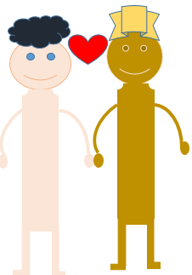
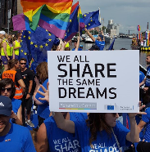
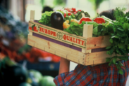
BESCHERMEN
Als ze iets te eten kopen in de super-markt, krijgen ze niet langer gratis plastic tassen want de EU beschermt onze planeet.
Max ontmoet zijn vriendje, Theo, in Boedapest. Ze willen met Pasen samen naar Barcelona gaan.
© EUROPESE UNIE
Ze kunnen allebei hun ticket veilig betalen via hun smartphone omdat de privacy van burgers in de hele EU wordt geëerbiedigd.
Hun moeders laten hen graag samen op vakantie vertrekken want ze weten dat mensen-rechten en diversiteit in de EU-landen worden geëerbiedigd.
© EUROPESE UNIE
© EUROPESE UNIE
Als hun vlucht wordt geannuleerd, krijgen ze terugbetaling dankzij de rechten van de Europese consumenten.
Het eten is van dezelfde kwaliteit als thuis want elk Europees land moet dezelfde regels voor veiligheid en gezondheid toepassen.
© EUROPESE UNIE
© EUROPESE UNIE
WAT DOET DE EUROPESE UNIE?
MAX EN THEO LATEN DE EU HEN BESCHERMEN. DOE ZOALS MAX EN THEO ☺
Notes:
De EU doet onder meer het volgende:
het milieu en de biodiversiteit beschermen: de EU streeft er bijvoorbeeld naar de achteruitgang van de biodiversiteit en ecosystemen in de EU te stoppen en het mondiale verlies van biodiversiteit tegen 2020 tot staan te brengen.
de klimaatverandering bestrijden : de EU streeft naar een aanzienlijke vermindering van de uitstoot in 2050 — een reductie van 80 à 95 % ten opzichte van 1990.
de grenzen helpen beschermen en extremisme en de georganiseerde misdaad bestrijden: de EU bestriijdt bijvoorbeeld grensoverschrijdende misdaad zoals drugs- en wapensmokkel.
de rechten van de consument beschermen : de EU zorgt er bijvoorbeeld voor dat je je mobiele telefoon in andere EU-landen kunt gebruiken zonder extra roamingkosten te betalen en dat je rechten als passagier geëerbiedigd worden. Je kunt je geld terugkrijgen als je vlucht vertraging heeft of geannuleerd wordt. Vliegtuigreizen zijn veel goedkoper geworden dankzij het openbreken van monopolies en het toelaten van concurrentie in de luchtvaartsector. De EU heeft ook geregeld dat je, wanneer je iets online koopt, je aankoop altijd kunt terugsturen als die niet aan de verwachtingen voldoet.
de gezondheid en veiligheid van de consument beschermen: de EU heeft bijvoorbeeld strenge regels ingevoerd voor de etikettering van bepaalde producten zoals levensmiddelen, dranken en cosmetica, zodat je de juiste keuze kunt maken als je “groen” of gezonder wilt kopen. Je kunt ook genieten van schoon zwem- en drinkwater dankzij begrenzingen van lucht- en watervervuiling die in heel Europa gelden. Dankzij de Europese ziekteverzekeringskaart heb je recht op openbare gezondheidszorg in het buitenland en betaal je evenveel als burgers van de EU-lidstaat waar je verblijft.
je persoonlijke levenssfeer beschermen: de EU zorgt er bijvoorbeeld voor dat persoonsgegevens alleen onder strenge voorwaarden en voor legitieme doeleinden kunnen worden verzameld.
AGENTSCHAPPEN HOUDEN ONS VEILIG
De 40 agentschappen van de EU zijn over de hele EU verspreid.
Zij behandelen de volgende specifieke thema’s:
Chemische producten – Europees Agentschap voor chemische stoffen- ECHA
Levensmiddelen - Europese Autoriteit voor voedselveiligheid – EFSA
Grondrechten - Bureau van de Europese Unie voor de grondrechten – FRA
Geneesmiddelen - Europees Geneesmiddelenbureau - EMA
en nog veel meer!
<number>

Slide 21
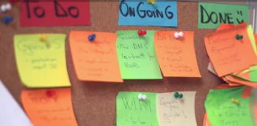
VERSTERKEN
Theo wil liever vrijwilligerswerk doen om verschillende gemeenschappen te helpen en tegelijk tijd door te brengen met zijn vriend.
Theo wil naar Max in Parijs. Maar hij weet niet precies voor hoe lang en of hij verder zou studeren in het buitenland. Er zijn vele mogelijkheden.
© EUROPESE UNIE
Theo stelt zijn moeder gerust door te zeggen dat hij een baan kan vinden via de jongerengarantie als hij geld nodig heeft.
Zijn moeder zou graag hebben dat hij deelneemt aan een programma van Erasmus+ zodat hij enkele maanden in Parijs kan wonen met Max en verder kan studeren.
© EUROPESE UNIE
Zijn moeder vraagt zich af of Parijs de juiste keuze is. Ze vraagt hem eerst de EU te ontdekken vooraleer een definitieve beslissing te nemen.
© EUROPESE UNIE
© EUROPESE UNIE
THEO GEBRUIKT DE EU OM STERKER TE WORDEN. DOE ZOALS THEO ☺
WAT DOET DE EUROPESE UNIE?
Notes:
Dankzij de EU kun je onder meer:
reizen en wonen in gelijk welk EU-land: DiscoverEU is bijvoorbeeld een initiatief waarbij 18-jarige EU-burgers een ticket kunnen krijgen om (voornamelijk met de trein) in Europa rond te reizen. Reizen is veel goedkoper en gemakkelijker geworden omdat in het Schengengebied de grenzen tussen de landen zijn verdwenen.
studeren of een opleiding volgen in het buitenland: Erasmus+ biedt subsidies voor een waaier aan activiteiten, waaronder buitenlandse stages voor studenten en opleidingen voor leerkrachten en onderwijzend personeel. Je kunt ook solliciteren voor een stage bij de Europese instellingen. Je kunt vrij kiezen waar je wilt studeren, werken en wonen; vrij verkeer van personen is mogelijk dankzij de eengemaakte markt van de EU.
vrijwilligerswerk doen voor humanitaire projecten: het Europees Solidariteitskorps, bijvoorbeeld, is een initiatief dat jongeren de mogelijkheid biedt om te werken of vrijwilligerswerk te doen in het kader van projecten in eigen land of in het buitenland ten gunste van gemeenschappen en mensen in heel Europa.
gemakkelijker werk vinden: de jongerengarantieregeling zorgt er bijvoorbeeld voor dat alle jongeren onder 25 jaar binnen vier maanden nadat zij werkloos zijn geworden of het formele onderwijs hebben verlaten, een geschikt aanbod krijgen in de vorm van een baan, voortgezet onderwijs of een plaats als leerling of stagiair.
Europa vorm geven: bijvoorbeeld door
- je stem uit te brengen bij de Europese Parlementsverkiezingen
- deel te nemen aan online openbare raadplegingen waarmee de Europese Commissie de mening van de burgers wil kennen
een Europees burgerinitiatief opzetten of steunen waarmee de Europese Commissie wordt verzocht wetgeving voor te stellen over een specifiek probleem waarvoor de EU bevoegd is
burgerdialogen bijwonen die in de hele EU worden georganiseerd en waar je de kans krijgt Europese kwesties te bespreken met vertegenwoordigers van de EU.
<number>

Slide 22
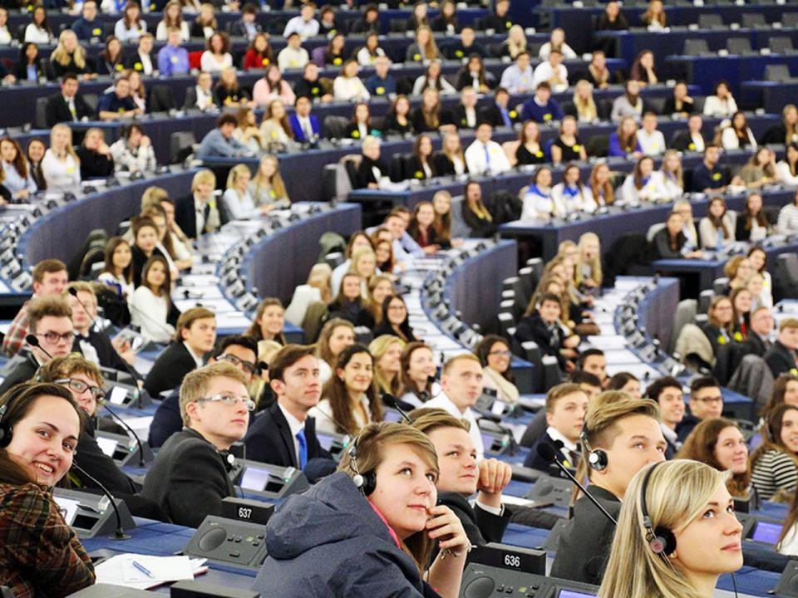
Aan welke thema’s moeten de Europese instellingen volgens u voorrang geven?
© EUROPESE UNIE
Notes:
Voorbeelden:
Mensenrechten (bv. rechten van LGBTI-personen)
Milieu (bv. klimaatverandering)
Werkgelegenheid (bv. hoe een baan vinden na je studies)
Jongeren (bv. hoe jongeren kansen kunnen krijgen)
Sociale inclusie (bv. gendergelijkheid)
Onderwijs (bv. hoe studeren in een ander land/ aan geld komen voor hogere studies na het secundair onderwijs)
<number>

Slide 23
HOE WERKT DE EUROPESE UNIE?
Notes:
Add icons!
<number>

Slide 24
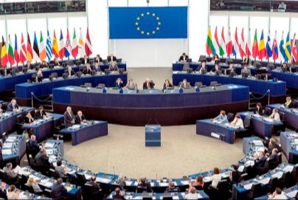
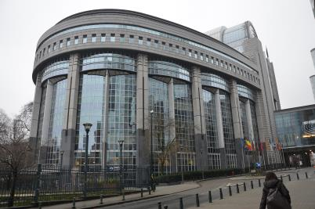
HET EUROPEES PARLEMENT
is de stem van de Europese burgers
de leden uit alle EU-landen worden om de vijf jaar rechtstreeks door de burgers verkozen
bespreekt nieuwe wetgeving die door de Europese Commissie wordt voorgesteld
brengt wijzigingen aan(indien nodig) en beslist daarover samen met de Raad
kiest de voorzitter van de Europese Commissie
keurt de EU-begroting goed
houdt ten minste zes zittingen per jaar in Brussel (België) en 12 in Straatsburg (Frankrijk)
© EUROPESE UNIE
© Creative Commons Attribution-Share Alike 4.0 International
HOE WERKT DE EUROPESE UNIE?
Notes:
Ga naar europarl.europa.eu voor de officiële website van het Europees Parlement en naar election-results.eu voor de resultaten van de verkiezingen 2019.
<number>

Slide 25
DE EUROPESE RAAD
bijeenkomst van de staats- en regeringsleiders van alle EU-landen
bepaalt de belangrijkste prioriteiten en beleidslijnen van de EU
neemt geen EU-wetgeving aan
komt ten minste viermaal per jaar in Brussel (België) of Luxemburg (Luxemburg) bijeen voor Europese topbijeenkomsten
HOE WERKT DE EUROPESE UNIE?
© EUROPESE UNIE
Notes:
Ga naar consilium.europa.eu voor de officiële website van de Raad van de Europese Unie.
<number>

Slide 26
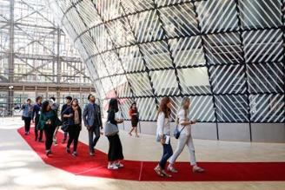
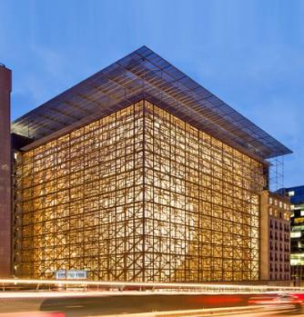
DE RAAD VAN DE EU
vertegenwoordigt de regeringen van de EU-landen
bijeenkomst van ministers van de EU-landen om EU-aangelegenheden te bespreken (landbouw, buitenlandse zaken, justitie enz.)
neemt besluiten en neemt samen met het Parlement wetgeving aan
heeft een roulerend voorzitterschap – om de zes maanden neemt een ander EU-land de leiding
vergadert in Brussel of Luxemburg
© EUROPESE UNIE
© EUROPESE UNIE
HOE WERKT DE EUROPESE UNIE?
Notes:
Ga naar consilium.europa.eu voor de officiële website van de Raad van de Europese Unie.
<number>

Slide 27
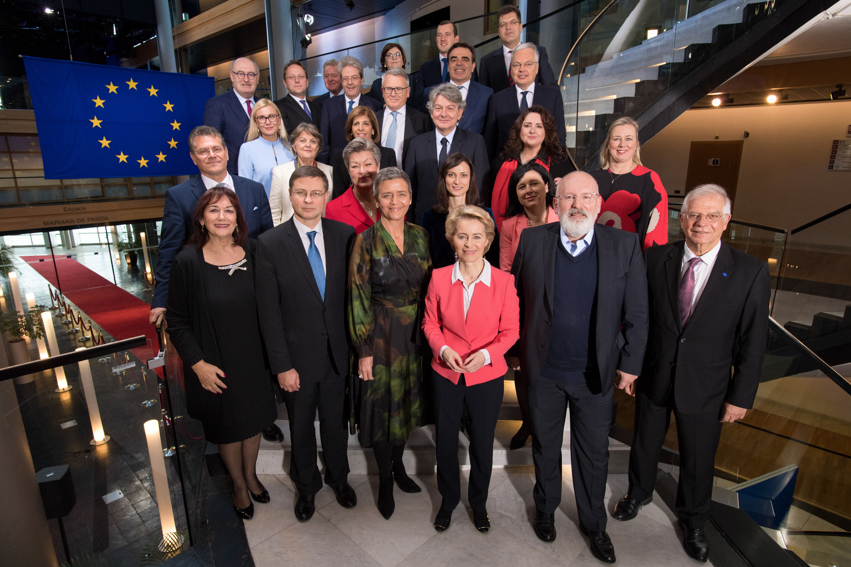
DE EUROPESE COMMISSIE
vertegenwoordigt de
gemeenschappelijke belangen van de EU
bestaat uit een voorzitter en een commissaris van elk EU-land die verantwoordelijk is voor een specifiek gebied, zoals economie, landbouw en vervoer
stelt nieuwe wetgeving en programma’s voor
wordt door het Parlement verkozen voor vijf jaar
beheert de beleidslijnen en de begroting van de EU
is de hoedster van de Verdragen
is gevestigd in Brussel en Luxemburg
HOE WERKT DE EUROPESE UNIE?
© EUROPESE UNIE
Notes:
Ga naar ec.europa.eu voor de officiële website van de Europese Commissie.
<number>

Slide 28
EU-WETGEVING: WIE DOET WAT?
Europese Commissie
stem van de EU
Voorstellen
Voorstellen
Raad van de Europese Unie
Europees Parlement
stem van de lidstaten
stem van de burgers
HOE WERKT DE EUROPESE UNIE?
Notes:
<number>

Slide 29
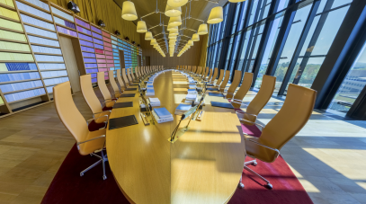
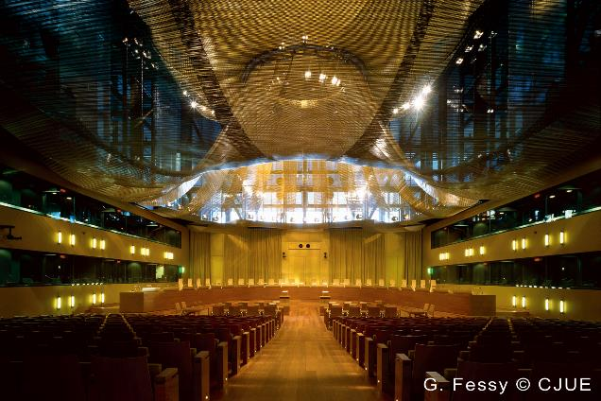
HET EUROPEES HOF VAN JUSTITIE
Het Hof van Justitie:
controleert de EU-wetgeving
zorgt ervoor dat de EU-landen zich houden aan de EU-wetgeving
geeft advies aan nationale rechtbanken over de interpretatie van die wetgeving
beboet landen als zij de EU-wetgeving niet naleven
controleert of de wetgeving de grondrechten eerbiedigt, zoals de vrijheid van meningsuiting en de persvrijheid
bestaat uit een rechter per EU-land
is gevestigd in Luxemburg
© EUROPESE UNIE
HOE WERKT DE EUROPESE UNIE?
Notes:
Ga naar curia.europa.eu voor de officiële website van het Europees Hof van Justitie.
<number>

Slide 30
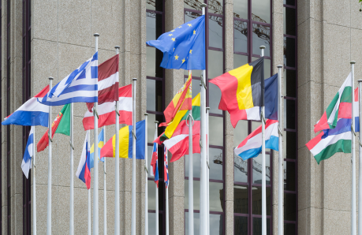
DE EUROPESE REKENKAMER
De Rekenkamer:
controleert of de begroting van de EU correct besteed is
rapporteert fraude, corruptie of andere illegale activiteiten
geeft EU-beleidsmakers advies over het besteden van het budget
de leden worden voor een termijn van zes jaar aangesteld door de Raad
© EUROPESE UNIE
HOE WERKT DE EUROPESE UNIE?
Notes:
Ga naar eca.europa.eu voor de officiële website van de Europese Rekenkamer.
<number>

Slide 31
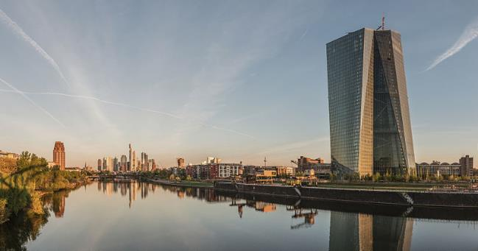
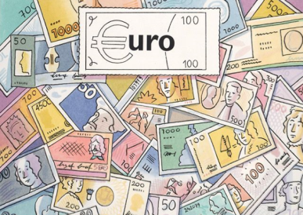
DE EUROPESE CENTRALE BANK
geeft leiding aan het economische en monetaire beleid van de EU
beheert de Europese munteenheid – de euro
is verantwoordelijk voor het handhaven van de stabiliteit van de euro en de prijzen
bepaalt de rentetarieven voor de eurozone
werkt samen met de nationale centrale banken van de EU-landen
bestaat uit zes leden die benoemd worden door de Raad voor een niet-hernieuwbare termijn van acht jaar
is gevestigd in Frankfurt (Duitsland)
© Creative Commons Attribution-Share Alike 4.0 International
HOE WERKT DE EUROPESE UNIE?
© EUROPESE UNIE
Notes:
Ga naar www.ecb.europa.eu voor de officiële website van de Europese Centrale Bank.
<number>

Slide 32
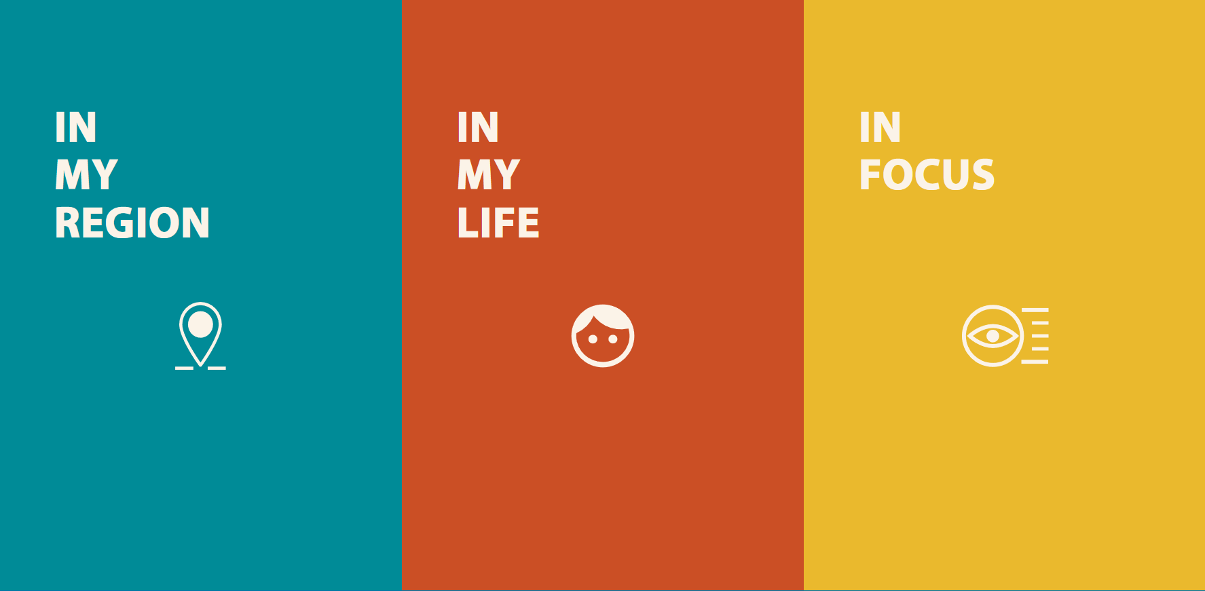
WAAR VIND IK MEER INFORMATIE?
Leerhoek
europa.eu/leerhoek
De EU in slides
europa.eu/european-union/documents-publications/slide-presentations_nl
Europa-website
europa.eu
Wat Europa voor mij doet
what-europe-does-for-me.eu
Alle EU-publicaties die je nodig hebt
publications.europa.eu
WAAR VIND IK MEER INFORMATIE? ?
© EUROPESE UNIE
Notes:
<number>

Slide 33
BLIJF OP DE HOOGTE
Kom langs:
Op sociale media:
Vragen over de EU? Europe Direct kan u helpen.
© EUROPESE UNIE
europa.eu/european-union/contact_nl
Gratis nummer: +800 67891011
ma-vr van 9 tot 18 uur (MET)
in iedere officiële EU-taal
van overal in de EU
Ga naar een contactpunt in uw land om mensen te ontmoeten, vragen te stellen en te discussiëren over de EU.
europa.eu/european-union/contact/meet-us_nl
Hier kunt u zoeken naar accounts van organisaties en medewerkers van de EU.
europa.eu/european-union/contact/social-networks_nl
BLIJF OP DE HOOGTE
Notes:
<number>

